Slide 1
Le parc de la Nacelle
De Gautsheng et Phoebé

Slide 2
Le plan
Saule pleureur
Bambou
Aulne
Peuplier
Erable
Le lac
Les champignons

Slide 3
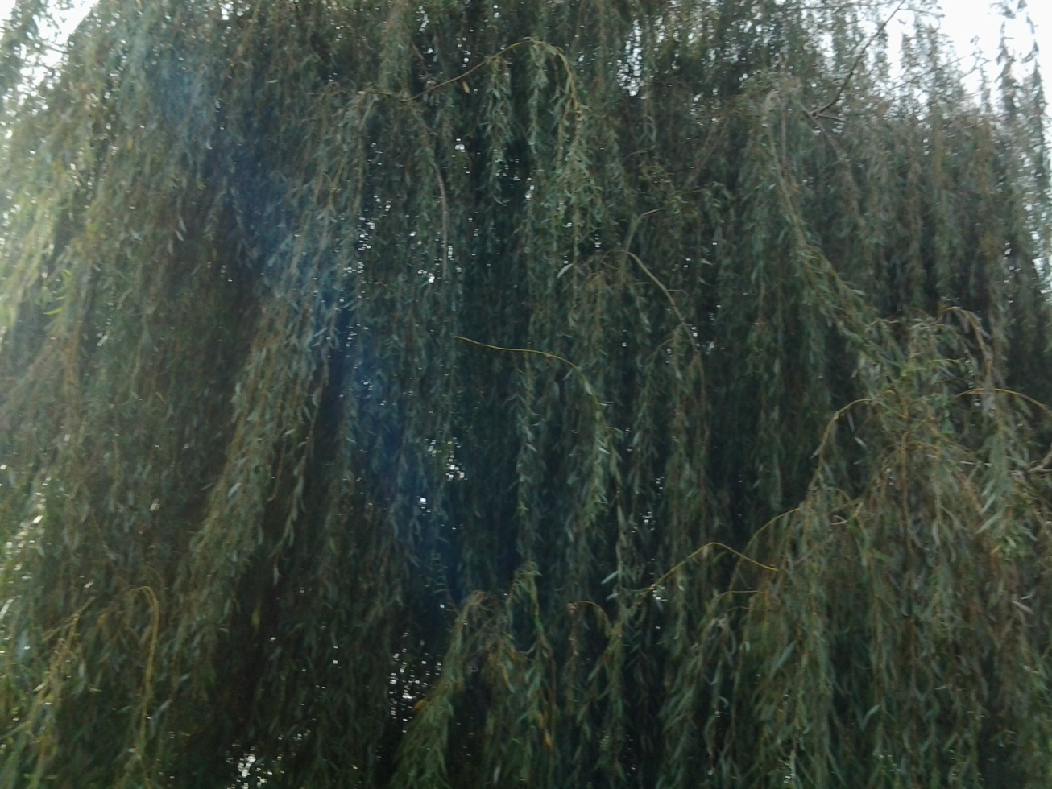
Le Saule Pleureur
Le saule Pleureur est un arbre dont les rameaux pendent jusqu’à terre.

Slide 4
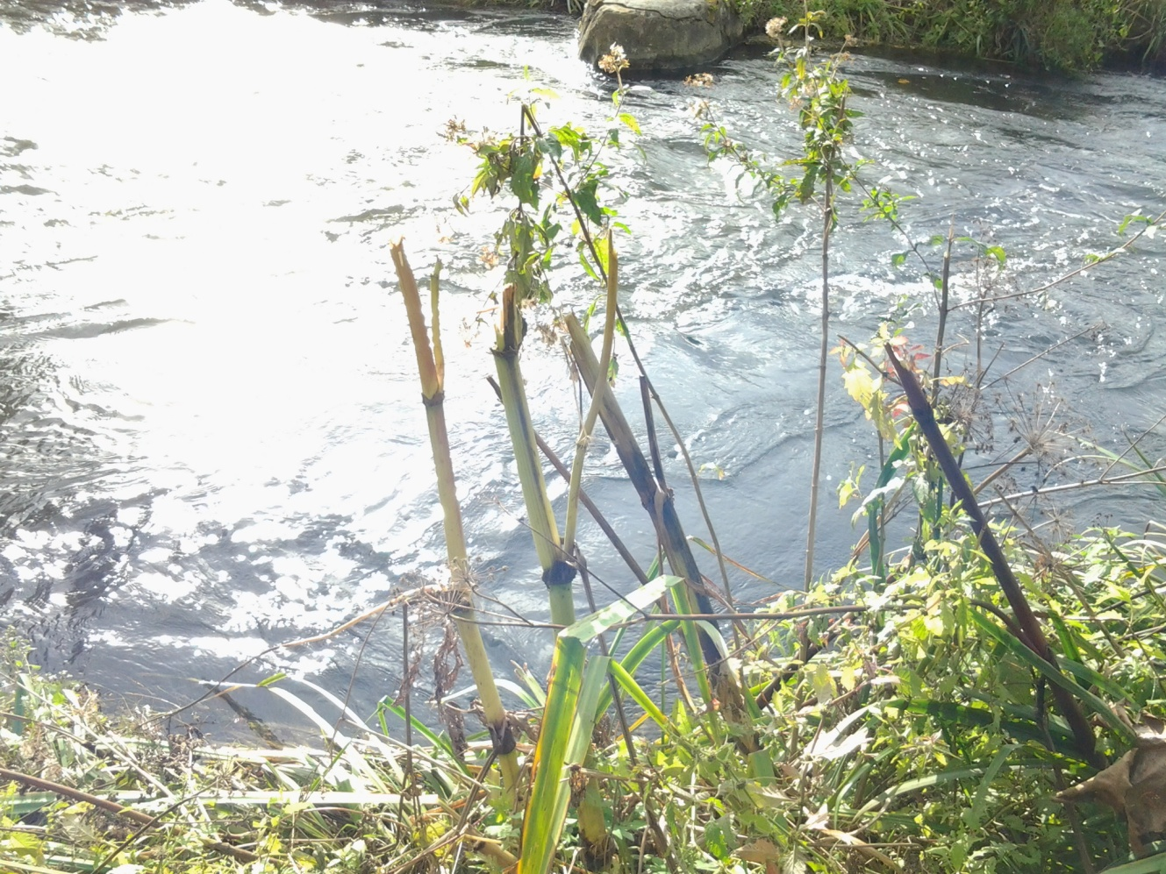
Le Bambou
Il a une tige longue et circulaire assez dur

Slide 5
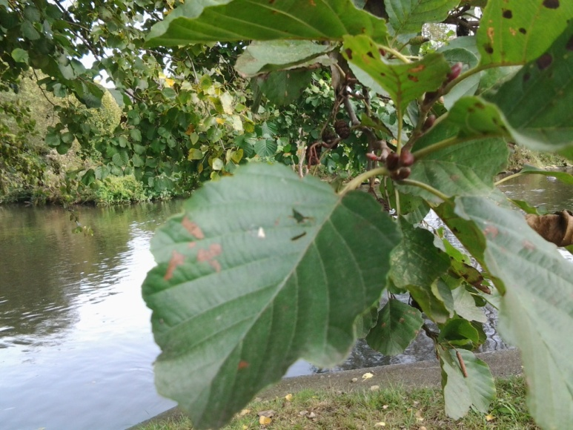
L’Aulne
L’Aulne a des feuilles vertes et légèrement collantes.

Slide 6
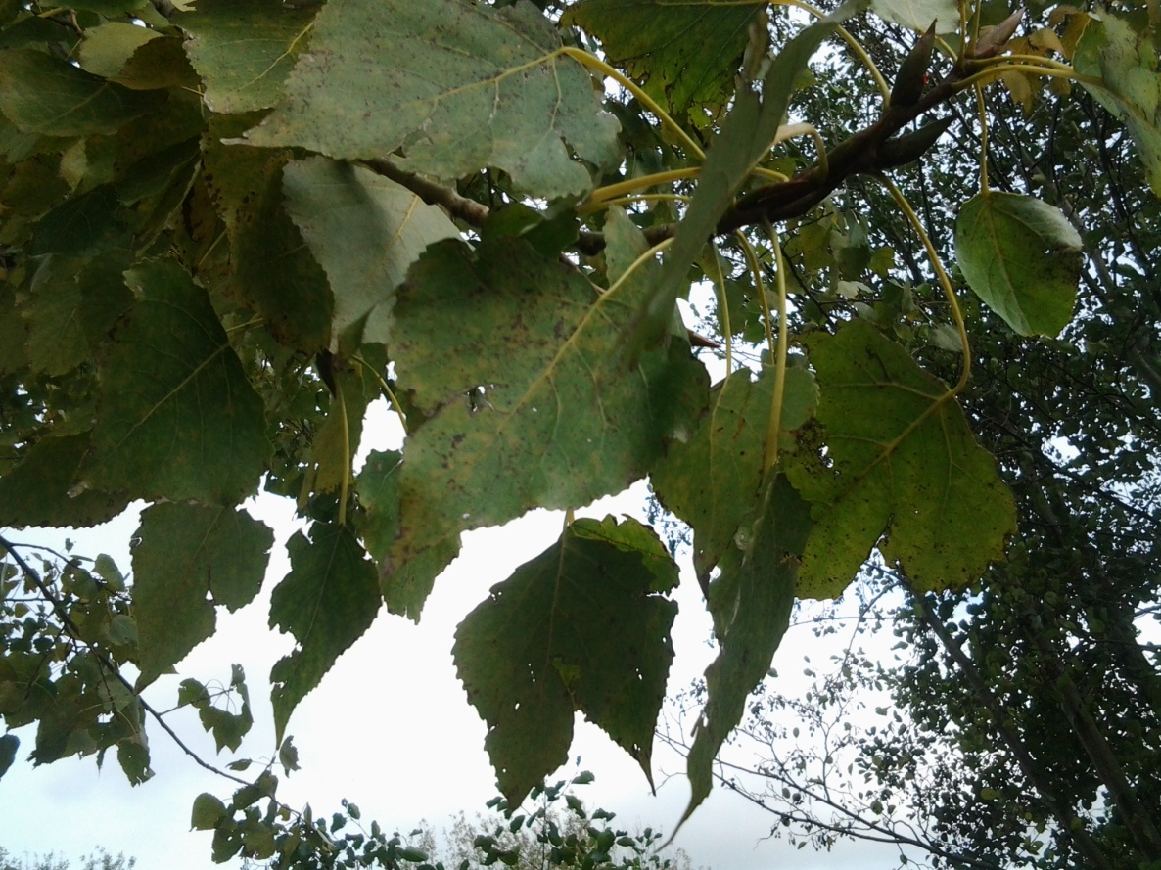
Le peuplier
Les feuilles de peuplier blanc ont une formes très variables. Il peut être grisard, blanc de Hollande, franc-picard…

Slide 7
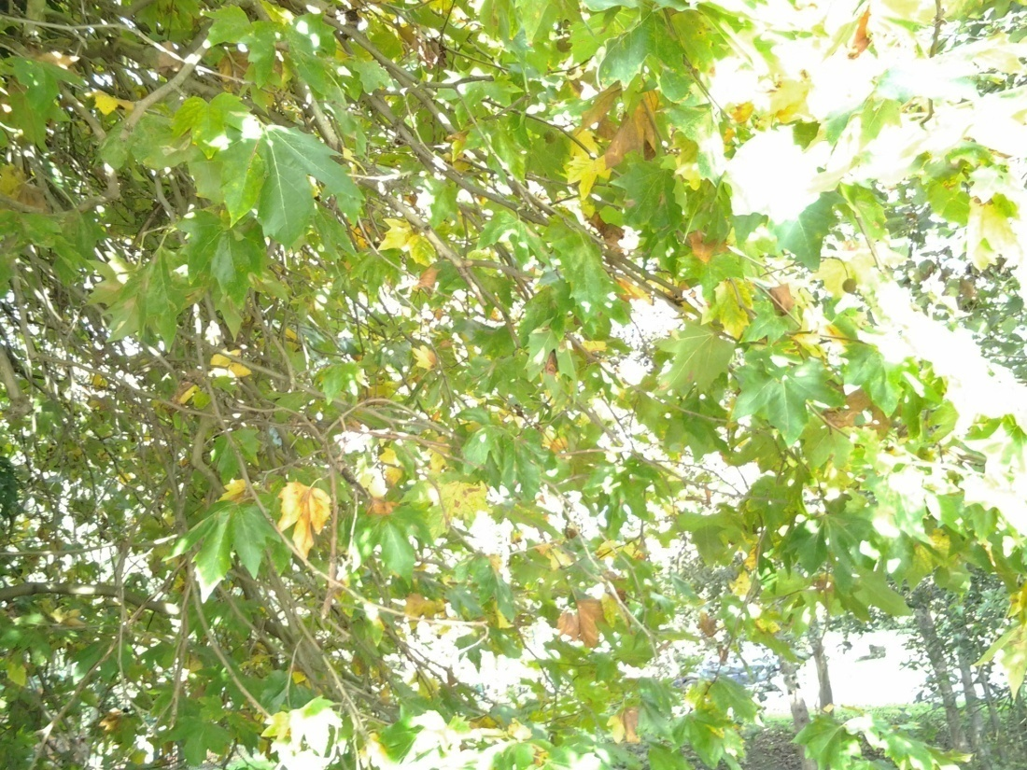
L’Erable
C’est un arbre de 20 à 25 m qui a de grandes feuilles ( 15 cm de large ) découper en 5 à 7 lobes inégaux.

Slide 8
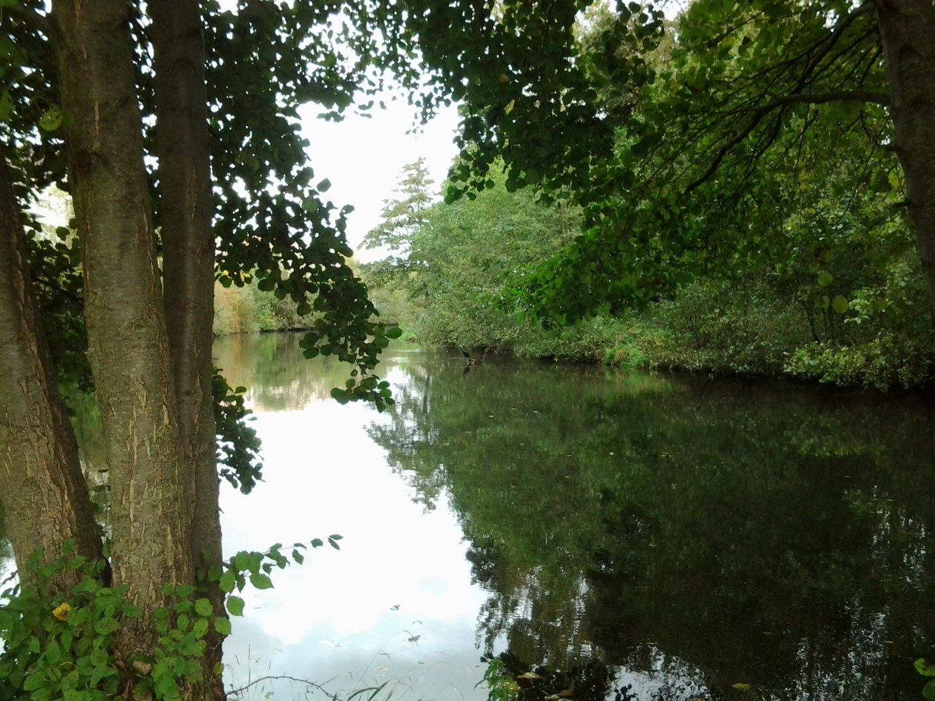
Le lac du parc
Il est peuplé de canard et nénuphares

Slide 9
Les champignons

Slide 10
Merci d’avoir regardé
notre diaporama
Gautsheng et Phoebé

